Slide 1



IoT Logic:
Gestión de datos con código optimizado
Notes:
Hola, soy Adrian Morfin del equipo de Navixy, y bienvenidos a la introducción de nuestra nueva herramienta IoT Logic.
Before you start
🔹 General Rules for All Presentations
✅ 1 slide = 1 idea – Keep each slide focused on a single message. Too much information confuses the audience.
✅ Keep slides uncluttered – Avoid excessive text or images. Stick to key points.
✅ Maintain visual consistency – Use the same fonts, colors, and layout across all slides.
✅ Use high-quality visuals – Avoid blurry images. Charts > Tables (easier to read).
✅ Keep text minimal – Follow the 6x6 rule (max 6 words per line, 6 lines per slide).
✅ Choose readable fonts – Use simple sans-serif fonts (Arial, Calibri) at 24pt or larger.
📌 Internal Presentations (Inside the Company)
🔹 Prioritize clarity over design – The message should be clear and easy to follow.
🔹 Use bullet points, not paragraphs – Helps the audience scan information quickly.
🔹 Present numbers visually – Use charts, graphs, or icons instead of plain text.
🔹 Limit animations and effects – Stick to simple transitions to avoid distractions.
🌍 External Presentations (Clients, Partners, Public)
🔹 Make it visually professional – Use company branding (colors, fonts, logo) for a polished look.
🔹 Tell a story – Start with a clear problem, show solutions, and end with a strong takeaway.
🔹 More visuals, fewer words – Illustrate your points with images, diagrams, and short key phrases.
🔹 Check for accuracy – No spelling mistakes or inconsistent formatting. Proofread before sharing!
🔹 Engage your audience – Include real-life examples, testimonials, or case studies when possible.

Slide 2

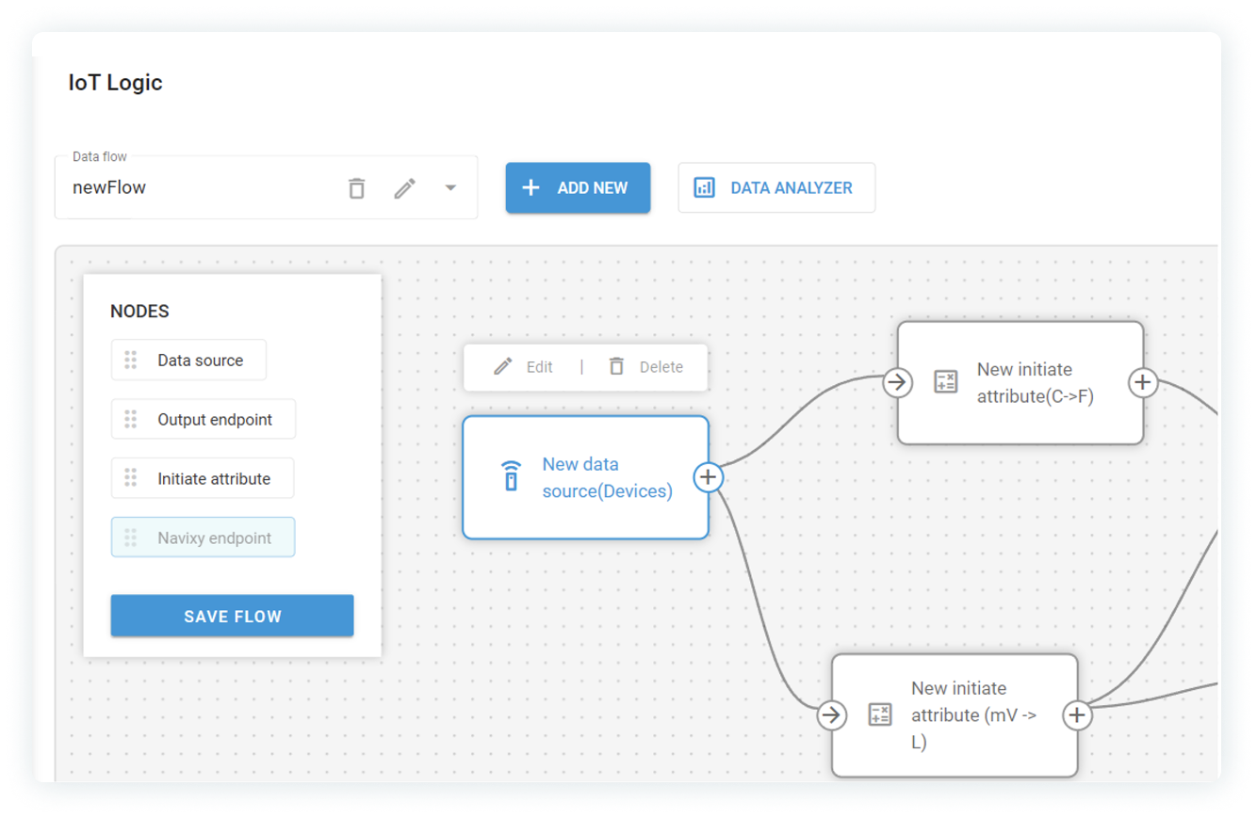

Qué es IoT Logic?
IoT Logic es una herramienta con código optimizado que simplifica la gestión de datos telemáticos al combinar un sistema visual de diagramas de flujos con un lenguaje de expresiones basado en JEXL. Permite a las empresas transformar datos sin procesar de los dispositivos y sensores en información útil mediante canalizaciones personalizadas de datos, flujos de trabajo automatizados y análisis avanzados, todo sin necesidad de experiencia en programación.
Ayuda a reducir costos y mejorar la toma de decisiones.
Solución sin código para automatizar escenarios IoT
Interfaz intuitiva de arrastrar y soltar para construir la lógica
Procesamiento en tiempo real de datos GPS y telemáticos
Diseñada para usuarios técnicos y no técnicos
Escalable y adaptable para casos de uso en distintos tipos de industrias.
2
Notes:
Diapositiva 1: Introducción — ¿Qué es IoT Logic?
Para empezar, IoT Logic es un nuevo producto de Navixy diseñado para automatizar el procesamiento de datos telemáticos antes de que se muestren en la plataforma de Navixy. Con IoT Logic, puedes construir un flujo lógico para manejar los datos entrantes de los dispositivos telemáticos: desde calcular nuevos parámetros (o llamados atributos) basados en la entrada de datos hasta reenviar los resultados a sistemas externos.
Los escenarios se crean en un editor visual intuitivo utilizando una simple funcionalidad de arrastrar y soltar. Esto significa que cualquier usuario puede construir rápidamente la lógica requerida, sin necesidad de conocimientos de programación.

Slide 3
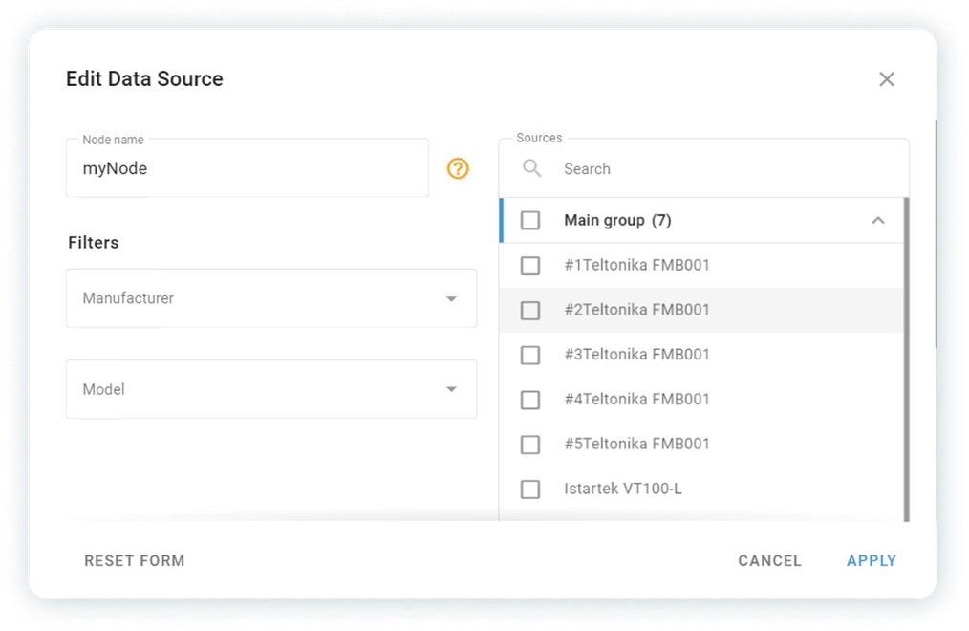
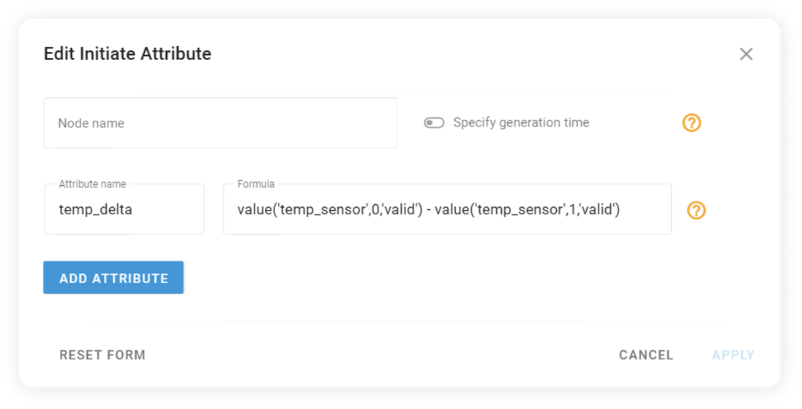
Nodos en IoT Logic
Nodo de fuente de datos
Recibe datos de dispositivos telemáticos seleccionados.
Permite definir qué dispositivos se van a monitorear y envía sus datos al flujo para su posterior procesamiento.
Nodo de atributos iniciales
Crea nuevos atributos basados en los datos entrantes del dispositivo mediante fórmulas matemáticas.
Permite enriquecer los datos y mejorar el procesamiento lógico antes de continuar con el flujo.
Nodo de punto de salida
Con este nodo, puedes enviar datos enriquecidos y filtrados a múltiples destinos simultáneamente.
3
Notes:
Nuestro producto se basa en la construcción de nodos
Nodo de fuente de datos (Data Source Node) — define de qué dispositivos provienen los datos. Puedes seleccionar desde uno hasta cualquier número de dispositivos vinculados a la cuenta. En la mayoría de los casos, es una buena idea crear un nodo separado para cada fabricante, ya que diferentes dispositivos tienen disintos atributos.
Nodo de atributos iniciales (Initiate Attribute Node) — procesa y transforma los datos. Aquí puedes usar desde fórmulas matemáticas simples hasta complejas. Más adelante les mostraré exactamente cómo funciona esto.
Nodo de punto de salida (Output Endpoint Node) — envía el resultado final a los sistemas de destino: Navixy, un ERP de cliente o servicios de terceros.

Slide 4


¿Cómo usar IoT Logic?
4
Notes:
Next, we'll discuss how to use this functionality.
A continuación, veremos cómo utilizar esta funcionalidad.

Slide 5
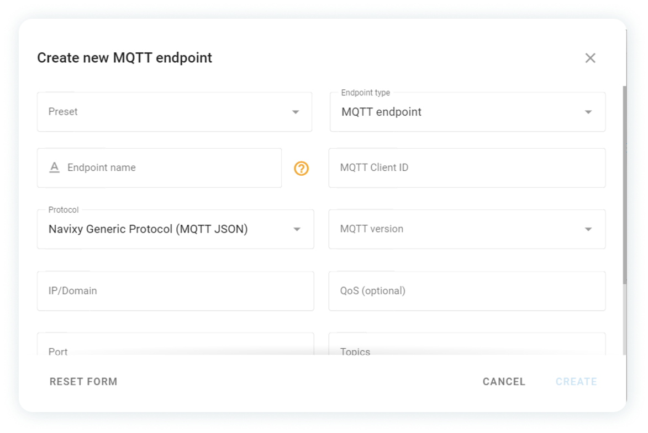
Retransmisión de datos
Puedes enviar datos de cada uno de tus dispositivos — o de todos — simultáneamente a diferentes servidores.
Por ejemplo, puedes enviar todos tus datos directamente a Navixy, mientras reenvías los datos de solo 5 dispositivos a un servidor de un organismo regulador gubernamental.
Puedes enviar datos a Navixy
Puedes enviar datos a cualquier servicio de terceros
Puedes enviar datos directamente a un servidor gubernamental
5
Notes:
Spanish
El primer caso de uso de IoT Logic es la retransmisión de datos.
Por ejemplo, imaginemos que un integrador gestiona 100 dispositivos. Con IoT Logic, puede crear un reenvío de datos en paralelo como este:
Enviar datos de todos los dispositivos a Navixy
Reenviar datos de 20 dispositivos específicos al sistema ERP de un cliente
Enviar datos de otros 50 dispositivos a una plataforma gubernamental
Actualmente, la transmisión de datos es compatible mediante MQTT utilizando el formato NGP (Navixy Generic Protocol).

Slide 6
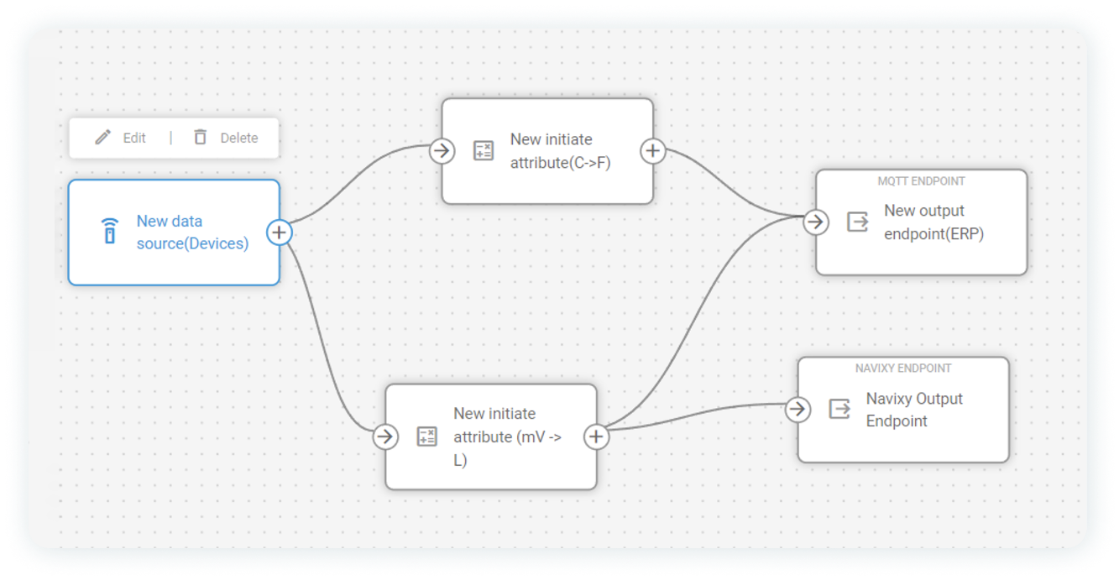
Enriquecimiento y procesamiento de datos
Ya está disponible la primera herramienta para el enriquecimiento de datos en IoT Logic: el nodo de Atributo Inicial.
Con este nodo, puedes tomar cualquier atributo recibido del dispositivo — como velocidad, kilometraje, nivel de combustible o datos de sensores — y transformarlo utilizando fórmulas matemáticas y el lenguaje de expresiones JEXL.
Esto permite:
Normalizar y limpiar los datos entrantes
Realizar cálculos en tiempo real
Crear lógica personalizada basada en valores enriquecidos
6
Notes:
Spanish
Enriquecimiento de datos — Nodo de atributo inicial
Ahora pasemos a la parte más emocionante del producto: el Nodo de atributo inicial (Initiate Attribute Node), que se utiliza para realizar cálculos y enriquecimiento de datos.
Este nodo admite el lenguaje de expresiones JEXL — es una forma sencilla de realizar operaciones matemáticas basadas en los datos recibidos sin importar el dispositivo. Puedes tomar cualquier parámetro (atributo) y modificarlo según sea necesario.
Por ejemplo, si los valores de temperatura se reciben en Fahrenheit, puedes convertirlos a Celsius directamente dentro del nodo — y enviar este valor totalmente legible a Navixy o a cualquier otro sistema externo.
Con este nodo puedes fácilmente:
Convertir valores brutos en porcentajes
Combinar datos de múltiples sensores
Convertir unidades (por ejemplo, de PSI a Bar)
Detectar cambios repentinos en parámetros como temperatura, presión o nivel de combustible (a esto lo llamaremos delta)

Slide 7







Casos de estudios
Conversión de temperatura y presión
Voltaje de batería como porcentaje
Estimación de eficiencia de freno (cambio de presión)
Convertir de Fahrenheit a Celsius, o de PSI a BAR.
Traducir el voltaje a porcentaje de batería restante.
Evaluar la calidad de frenado comparando la presión antes y después del accionamiento.
value('pressure_psi') * 0.06895
(value('voltage') - 11)/(14 - 11)*100
value('pressure',1)-value('pressure', 0)
Porcentaje de posición del acelerador – Conducción ecológica
Promedio de datos de sensores
Carga del alternador (% de capacidad máxima)
Combinar lecturas de varios sensores de combustible en un solo tanque para obtener un promedio más preciso.
Analizar el comportamiento del acelerador para fomentar una conducción eficiente.
Medir cuánto del potencial del alternador se está utilizando.
(value('fuel1') + value('fuel2') +
value('fuel3')) / 3
value('throttle') / 255 * 100
value('alternator_output') / 120 * 100
7
Notes:
spanish
Ejemplos de fórmulas en el Nodo de Inicio de Atributo
📌 Normalización del voltaje de batería a porcentaje
(value('voltage') - 11) / (14 - 11) * 100
11V es el voltaje mínimo operativo (considerado casi descargado).
14V es el nivel típico de batería completamente cargada.
Solo se deben usar valores dentro de este rango:
11V = 0%
12.5V = 50%
14V = 100%
Los valores menores de 11V no son relevantes para nosotros.
📌 Conversión de presión (PSI → Bar)
value('pressure_psi') * 0.06895
Esta fórmula convierte la presión de PSI (libras por pulgada cuadrada) a Bar.
En diferentes países y dispositivos se utilizan distintas unidades de medida.
📌 Posición del acelerador en porcentaje
value('throttle') / 255 * 100
La mayoría de los sensores de acelerador basados en CAN entregan valores de 0 a 255:
0 = completamente liberado
255 = completamente presionado
Esta fórmula convierte ese valor bruto en porcentaje, facilitando su interpretación para la conducción ecológica (eco driving).
📌 Nivel promedio de combustible (a partir de 3 sensores)
(value('fuel1') + value('fuel2')) / 2
En tanques de gran tamaño, es común usar 3 sensores de nivel de combustible (FLS) para mayor precisión.
Esta fórmula promedia las lecturas para obtener un nivel más confiable.
📌 Delta de presión
Puedes calcular el delta de presión del sistema de frenos para monitorear cambios repentinos en la presión:
value('pressure_current') - value('pressure_previous')

Slide 8

Próximamente...
8
Notes:
Here's what's coming next
Esto es lo que vendrà en un futuro

Slide 9
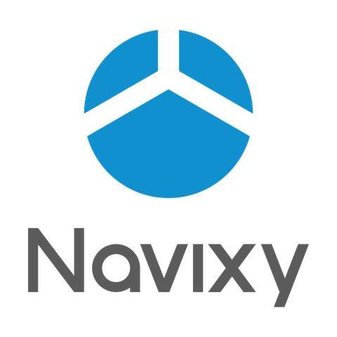
Próximamente...: Logic and Actions nodes
Nodo de Acción
Con este nodo, puedes ejecutar acciones basadas en la lógica del flujo. Por ejemplo, puedes enviar comandos a los dispositivos.
Nodo de Lógica
Con este nodo, puedes implementar lógica condicional (si se cumple una condición, entonces...) directamente dentro del flujo de IoT Logic y dirigir atributos por diferentes ramas según las condiciones.
OUTPUT
DATA
SOURCE
LOGIC
INITIATE
ATTRIBUTE
ACTION
9
Notes:
Spanish
Nodo de Acción (Action Node)
El Nodo de Acción se utiliza para ejecutar acciones basadas en la lógica definida, tales como:
Enviar comandos a los rastreadores GPS (por ejemplo, activar una salida, bloquear el motor)
Crear eventos dentro de la plataforma
Activar alertas o notificaciones
Nodo de Lógica — Lógica condicional (if/else), si se cumple... entonces realiza dicha acción.
El Nodo de Lógica permite tomar decisiones básicas dentro del flujo, basadas en los atributos de datos entrantes.
Por ejemplo:
Si la temperatura es inferior a 5 °C → reenviar los datos a un Nodo de Salida de Navixy
Si la temperatura es superior a 60 °C → pasalos a un Nodo de Acción para activar un comando del dispositivo.
Juntos, los Nodos de Lógica y Acción hacen que tus flujos de trabajo IoT no solo sean inteligentes, sino también reactivos en tiempo real.

Slide 10



Contáctanos para resolver tus dudas
Ventas:
sales@navixy.com
Soporte:
support@navixy.com
US/International: +1 213 786 12 80
Latin America: +52 55 85 26 18 30
Europe: +44 204 577 23 50
¡Gracias por tu atención!
Notes:
Gracias por sintonizarnos y, como siempre, si tiene alguna pregunta, no dude en ponerse en contacto con nuestro equipo.

